Slide 1
第四章： 一次函数
1. 函数
一般地，如果在一个变化过程中有两个变量x和y，并且对于变量x的每一个值，变量y都有唯一的值与它对应，那么我们称y是x的函数，其中x是自变量。
对于自变量在可取值范围内的一个确定的值a,函数有唯一确定的对应值,这个对应值称为当自变量等于时的函数值。
2. 一次函数
如果两个变量x,y之间的对应关系可以表示成y = kx + b ( k, b为常数,k≠0)的形式,那么称y是x的一次函数。特别地,当b=0时,称y是x的正比例函数。
3. 一次函数的图像

Slide 2
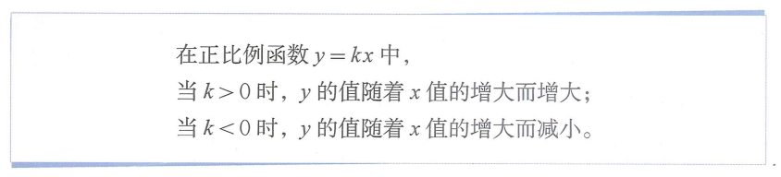
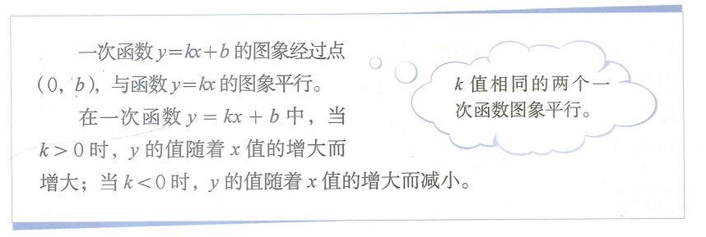
一次函数y = kx + b 的图象是一条直线,它与正比例函数y = kx 的图象相互平行。因此,画一次函数图象时,只要确定两个点,再过这两个点画直线就可以了。一次函数y = kx + b 的图象也称为直线y = kx + b。

Slide 3
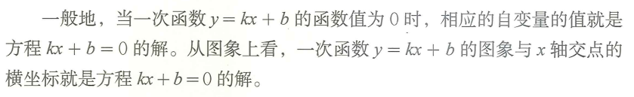
4. 一次函数的应用

Slide 4
在直角坐标系中，y = 3x + 4 与 y = 3x +7 是什么关系。
在直角坐标系中，y = 2x + 4 与 y = 3x + 2 交点坐标是多少？
在直角坐标系中有两个点(-2, -3)与(3, 7)，连接两个点的直线函数是什么？

Slide 5
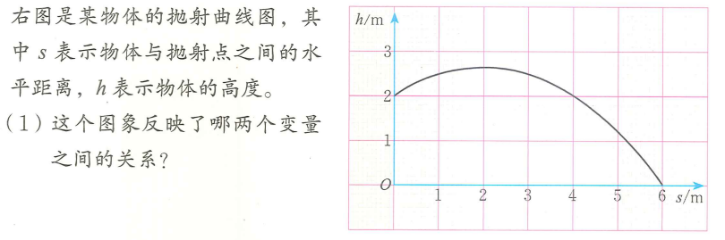
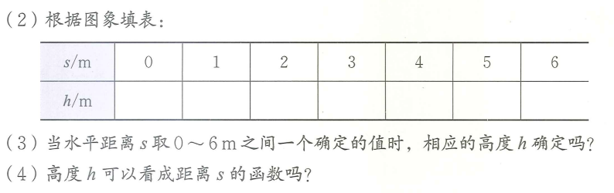

Slide 6
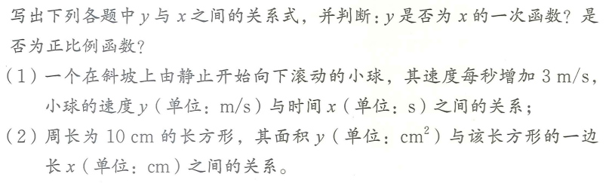

Slide 7
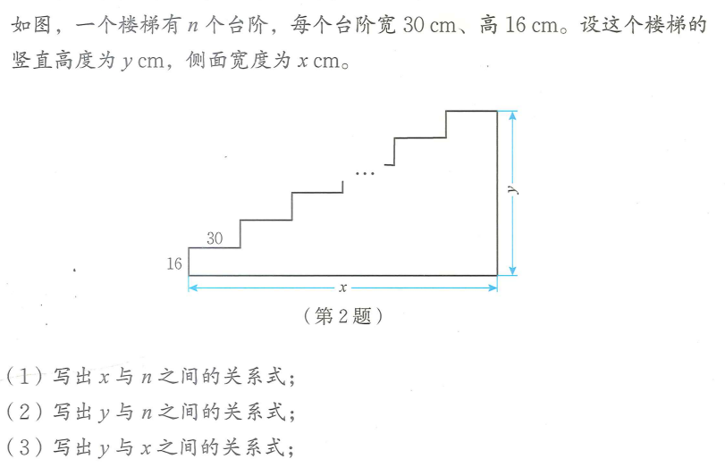

Slide 8
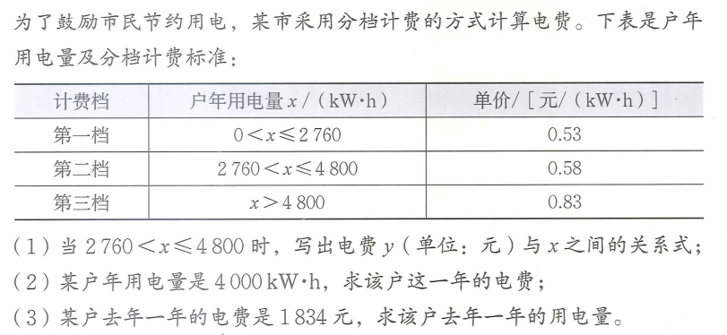

Slide 9
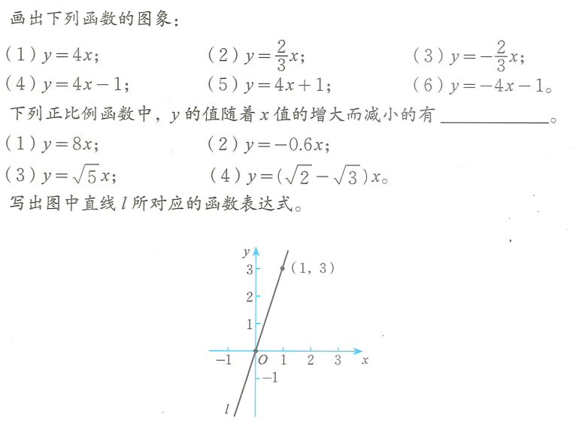

Slide 10
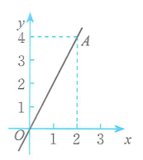


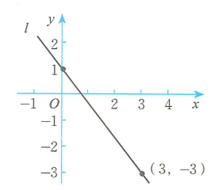

Slide 11
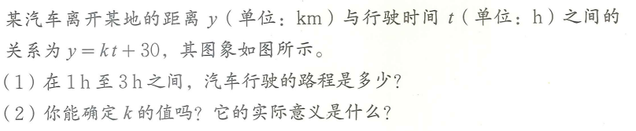
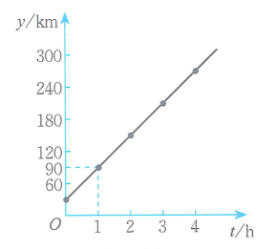

Slide 12
